Slide 1

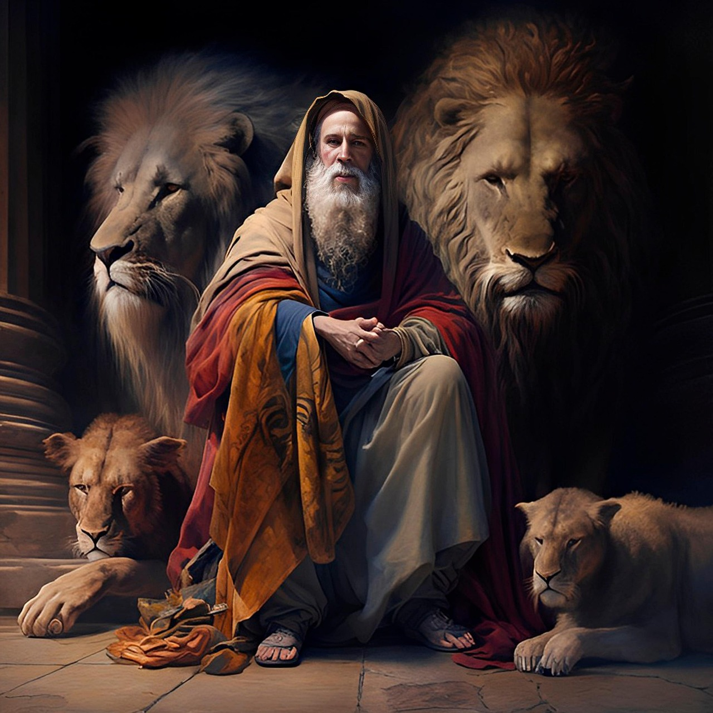


21
VERSÍCULO POR VERSÍCULO
“O TEU DEUS TE LIVRARÁ" (Daniel 6.11-16)

Slide 2
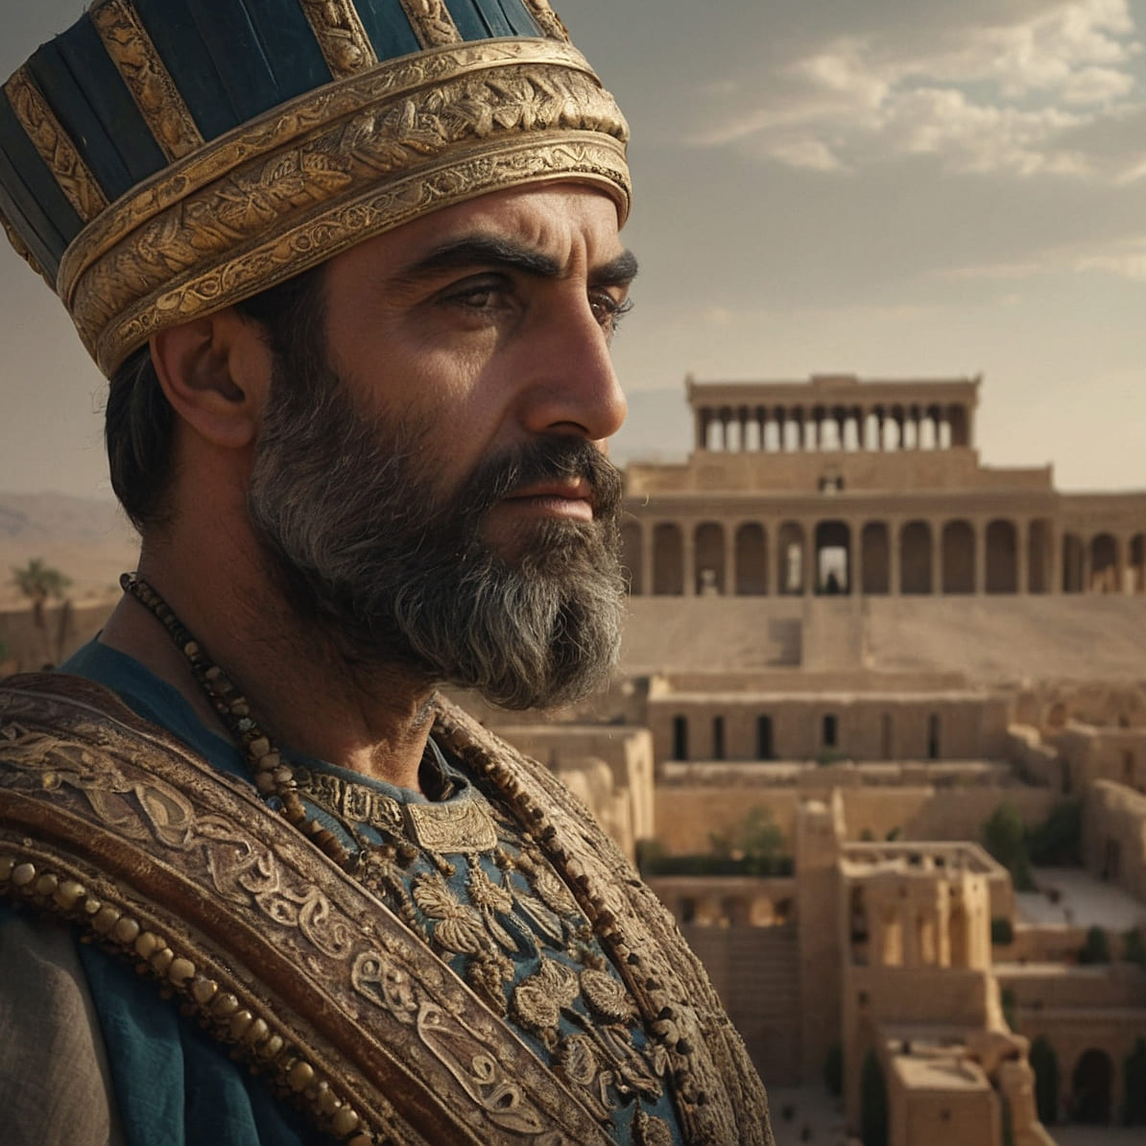
"O TEU DEUS TE LIVRARÁ"
A frase foi dita pelo rei Dario, mas expressa uma convicção que deve acompanhar o cristão em todos os dias da sua vida. O nosso Deus nos livrará!

Slide 3
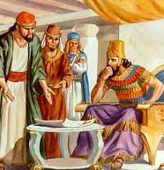
DEUS LIVRARÁ VOCÊ DAQUILO QUE INTENTARAM CONTRA VOCÊ
Os inimigos de Daniel tramaram contra a sua vida e o denunciaram ao rei, mas o Senhor estava com Daniel.
"Vós, na verdade, intentastes o mal contra mim; Deus, porém, o intentou para o bem"(Gn 50.20).

Slide 4
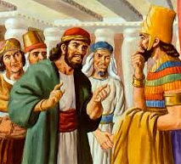
DEUS LIVRARÁ VOCÊ DAQUILO QUE MAIS NINGUÉM PODE LIVRAR VOCÊ
O rei Dario trabalhou para ajudar Daniel, mas não foi capaz de livrá-lo. Para o Senhor, entretanto, tudo é possível.
"As coisas que são impossíveis aos homens são possíveis a Deus"(Lc 18.27).

Slide 5
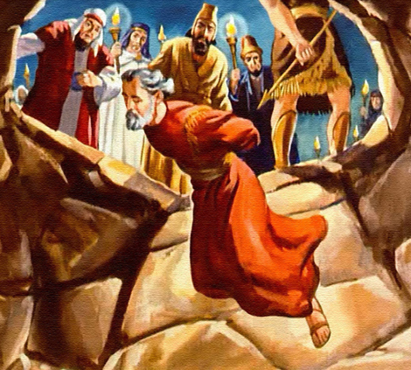
DEUS LIVRARÁ VOCÊ DAQUILO QUE PARECE SER DEMAIS PARA VOCÊ
"O vosso adversário, o diabo, anda em derredor, rugindo como leão e procurando a quem possa tragar"(1 Pe 5.8).
Daniel foi lançado em uma cova de leões. É difícil imaginarmos uma situação mais extrema. Mas as nossas provações não são maiores do que o nosso Deus!

Slide 6
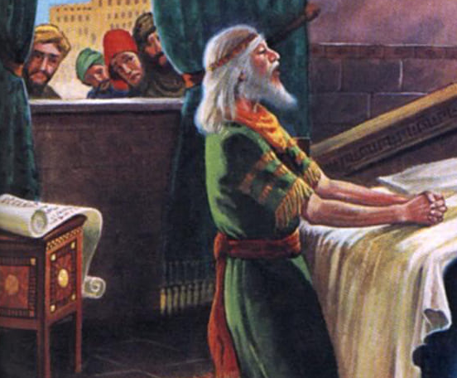
DEUS LIVRARÁ VOCÊ SE VOCÊ SUPLICAR E ORAR
"Então, aqueles homens foram juntos, e acharam Daniel orando e suplicando diante do seu Deus"(v.11).
Quando oramos com fé, todas as coisas se tornam possíveis!

Slide 7
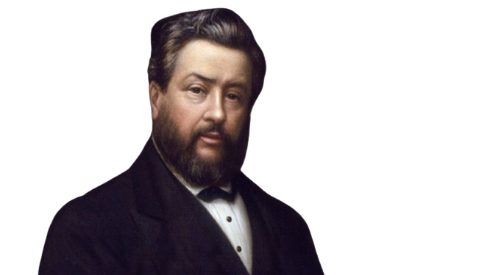
“Deixe que o Deus de Daniel seja o seu Deus no seu quarto de oração, e ele será o seu Deus na cova dos leões”
(Charles Spurgeon)
.

Slide 8
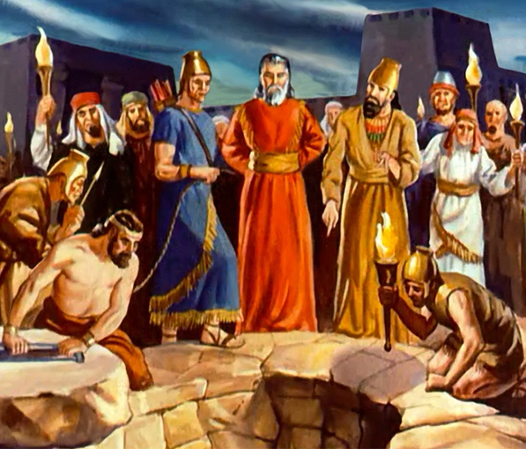
DEUS LIVRARÁ VOCÊ SE VOCÊ O SERVIR CONTINUAMENTE
"O teu Deus, a quem tu continuamente serves, ele te livrará"(v.16).
Precisamos ser verdadeiros servos de Deus. O crente é um adorador de tempo integral!

Slide 9

22
PRÓXIMA QUARTA!
VERSÍCULO POR VERSÍCULO
DANIEL NA COVA DOS LEÕES
Daniel 6.17-24

